Slide 1




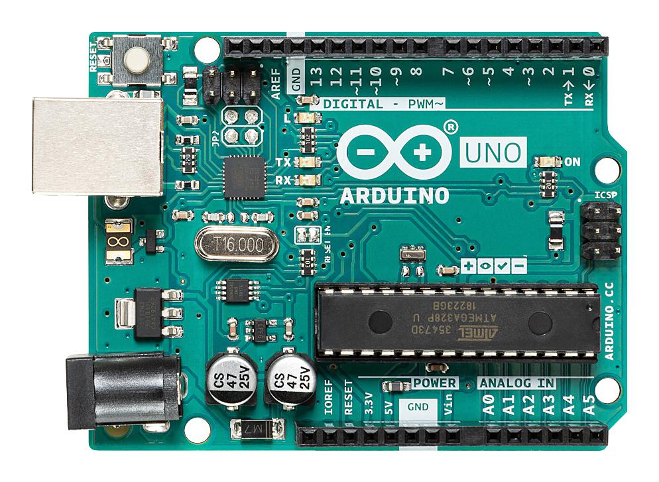

Konzept A – Kommunikation über App
Probleme:
Sprachein- und -ausgabe über App nicht intuitiv
Anwender möchte eigentlich mit der Maschine selbst kommunizieren
Zusätzlicher Aufwand durch Installation einer App
Lösungsansatz: Einsatz eines Sprachmoduls um wenigstens Antworten direkt von der Maschine zu erhalten
Die zu gebende Antwort wird dann von der App an den Arduino ebenfalls über HTTP gesendet
Problem: Wo würde man das Mikrofon verbauen, dass alles gut verständlich ist?
Spracherkennungssystem
Sprachbefehl
Arduino-Befehl
Mischmaschine-App
Arduino mit WLAN-Modul
Benutzer
Sprachbefehl
Befehl aus Befehlssatz des Arduino über HTTP
Führt Aktion aus
Sprachantwort

Slide 2
Spracherkennungssystem
Sprachbefehl
Arduino-Befehl
Mischmaschine-App
Arduino mit WLAN-Modul
Benutzer
Sprachbefehl
Befehl aus Befehlssatz des Arduino über HTTP
Führt Aktion aus
Sprachantwort

Slide 3
Spracherkennungssystem
Sprachbefehl
Arduino-Befehl
Mischmaschine-App
Arduino mit WLAN-Modul
Benutzer
Befehl aus Befehlssatz des Arduino über HTTP
Sprachbefehl
Führt Aktion aus
Sprachantwort

Slide 4
Konzept B – Spracherkennung im Arduino
Spracherkennungssystem
Konzept:
Spracherkennung direkt im Arduino
Arduino erkennt gesprochene Wörter und übersetzt diese in einen String
Der String wird zur Interpretation an das Spracherkennungssystem gesendet über HTTP
Der Arduino erhält die auszuführende Aktion und Antwort über HTTP zurück
Problem:
Ein solches Modul gibt es (wahrscheinlich) nicht
Dafür müsste der Arduino bereits ein fertig trainiertes Modell zur Erkennung von Wörtern und Sätzen besitzen
Lösungsvariante:
Es gibt Module die vordefinierte und manuell trainierte Wörter und Sätze erkennen können
Problem: Nicht dynamisch, d.h. bspw. bei benutzerdefinierten oder wechselnden Cocktails keine Anpassung möglich (außer manuell)
Sätze müssen immer exakt gleich formuliert werden
Es gibt auch Module bei denen Schlüsselwörter- oder -sätze zur Laufzeit also im Code definiert werden können (damit etwas mehr Dynamik möglich)
Sprachbefehl
Arduino-Befehl
Arduino mit Sprach-Modul
Benutzer
Sprachbefehl
Führt Aktion aus
Sprachantwort

Slide 5
Spracherkennungssystem
Sprachbefehl
Arduino-Befehl
Arduino mit Sprach-Modul
Benutzer
Sprachbefehl
Führt Aktion aus
Sprachantwort

Slide 6

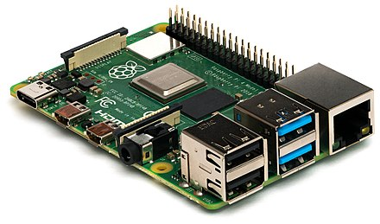


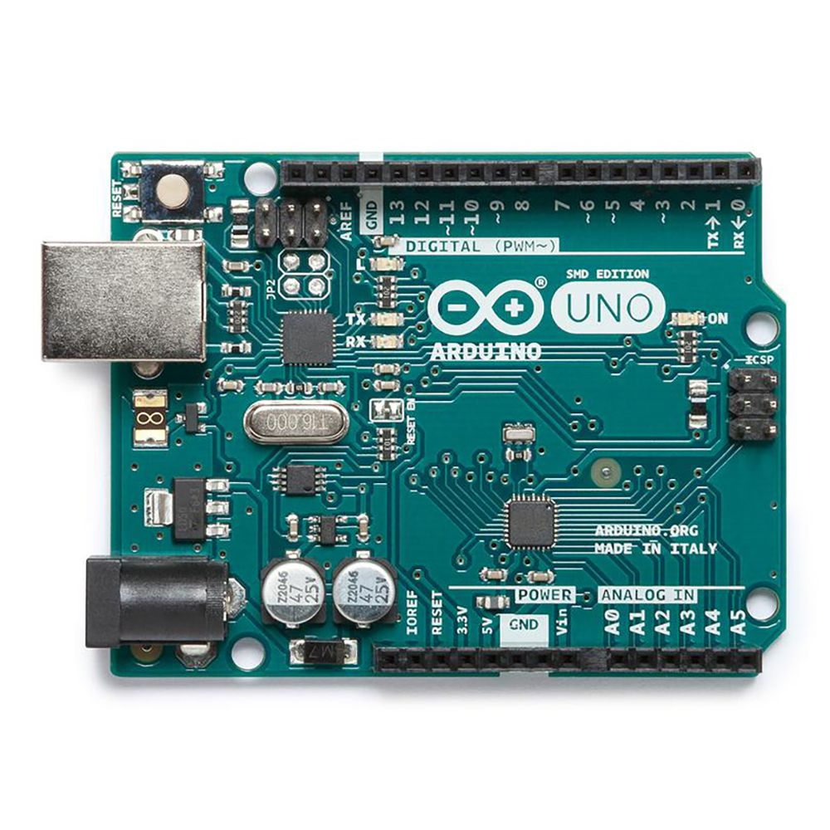
Raspberry PI 4/3B/3B+
Spracheingabe
Benutzer
Tonausgabe
Sprachverarbeitung
Aktion für Mischmaschine über serielle Schnittstelle
Steuert Mischmaschine

